Slide 1
«Адыгэ мэмлюкхэр. Пщышхуэ Инал Нэху». «Черкесские мамлюки. Князь Инал Светлейший».
Исторический урок на адыгском языке в 10 Б классе МКОУ СОШ №2 г. Нарткала. Май 2012г. Учитель истории и обществознания Мамхег М.Т.

Slide 2
«Адыгэ пащтыхьхэм я зэманым Каир щIэнхабзэ и лъэныкъуэкIэ, щIэныгъэкIэ, сату IуэхухэмкIэ дунейпсо муслымэным я къалащхьэу щытащ». «Адыгэхэмрэ ахэм я хабзэхэмрэ». Шэрджэс А. Хьэкъун М.
Уи Хэкум куэдрэ уэ хуомыщI тхьэлъанэ.
«СылIэнщ уэр щхьэкIэ!» - жыпIэу умыув,
Iуэхуншэу упэмыплъэу ущылIэным,
УиIэхукIэ гъащIэ – Хэкум хуэпсэуф!
Бемырзэ Мухьэдин.

Slide 3
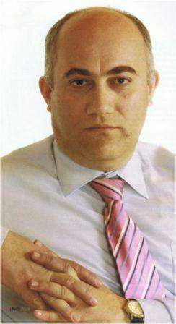
Самир Хамидович Хотко –
крупнейший современный историк , создатель многих энциклопедических изданий, посвященных истории и культуре черкесов. Одна из его первых книг посвящена черкесским мамлюкам. О нем можно сказать словами Ирвинга: «Великие умы ставят перед собой цели, остальные люди следуют своим желаниям».

Slide 4
Черкесские султаны. «Своеобразна судьба этого народа, взращенного у подножий Кавказских гор, чьи дочери – красавицы сераля и чьи сыновья, попав в Египет, наследовали фараонам». Анри Деэрэн «Турецкий Египет»

Slide 6
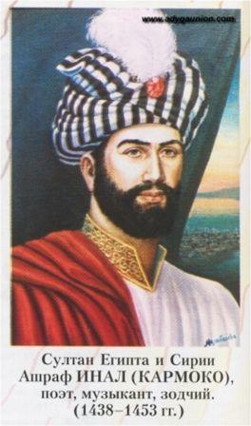

Slide 7
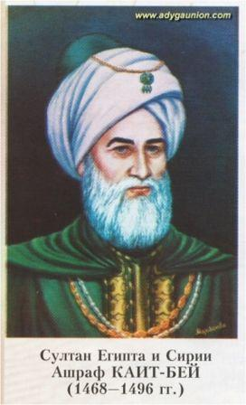

Slide 8
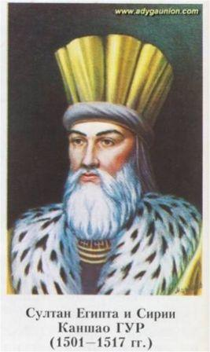

Slide 9
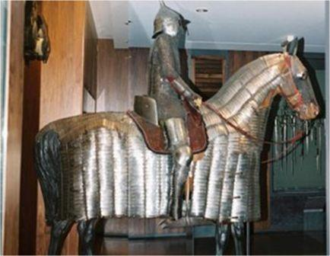
Каир, музей. Полное воинское снаряжение мамлюкского воина.

Slide 10
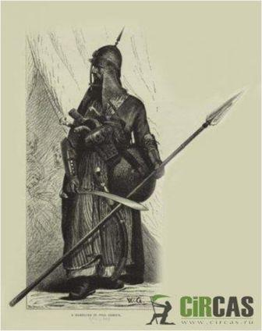
Черкесский мамлюк

Slide 11
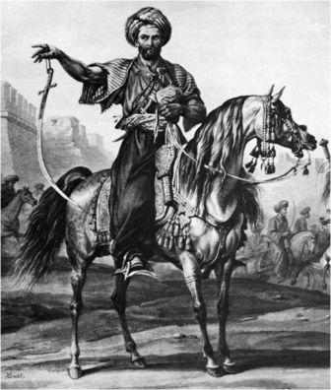
Мамлюкский всадник. Около 1800 года

Slide 12
Раньше мамлюкские мавзолеи стояли свободно за крепостной стеной, сейчас они зажаты со всех сторон жилыми массивами и оказались почти в центре города. На старых фото и картинах 19 века это хорошо видно

Slide 13
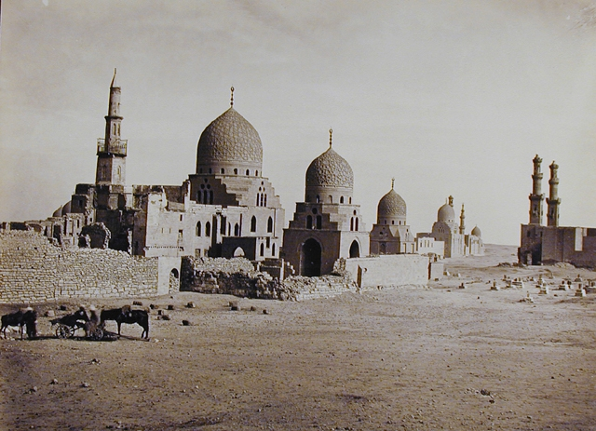
Южный Каир. Исламские мавзолеи и комплексы черкесских мамлюков.

Slide 14
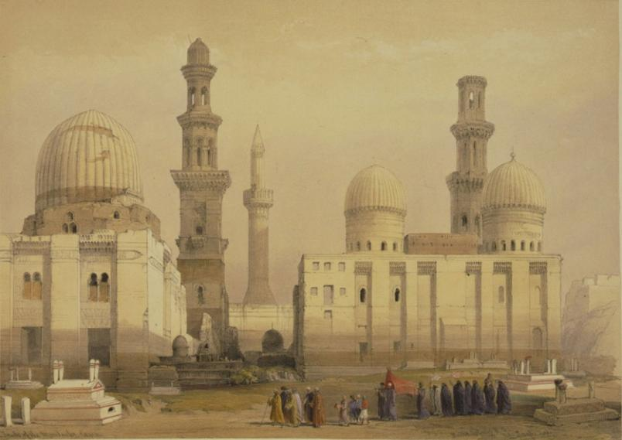
Южное кладбище (Девид Робертс - картина начала 19 века)

Slide 15
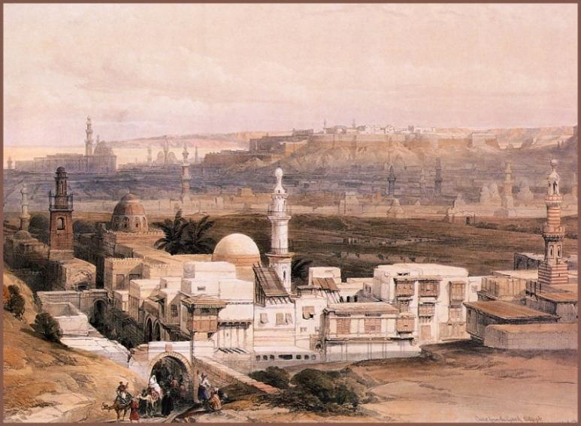

Slide 16
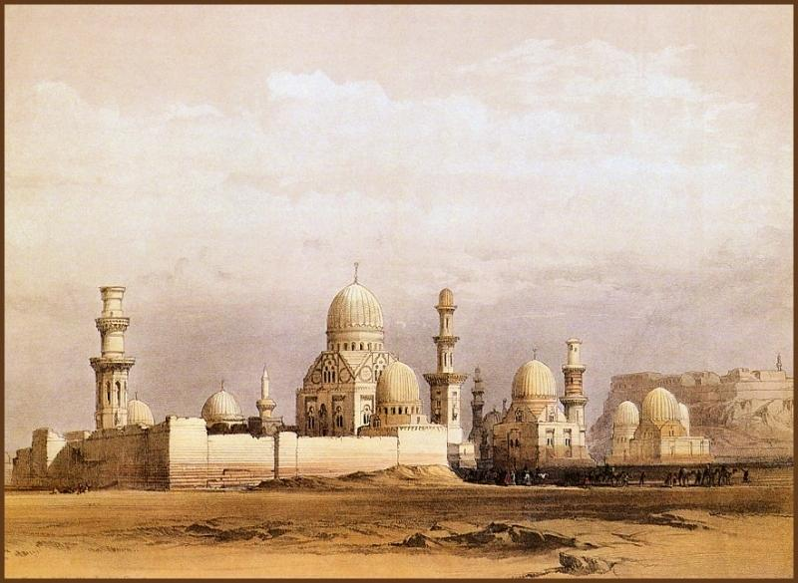

Slide 17
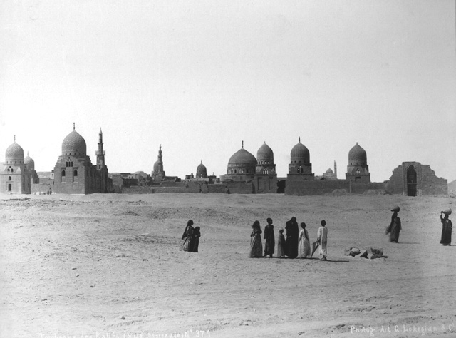

Slide 18
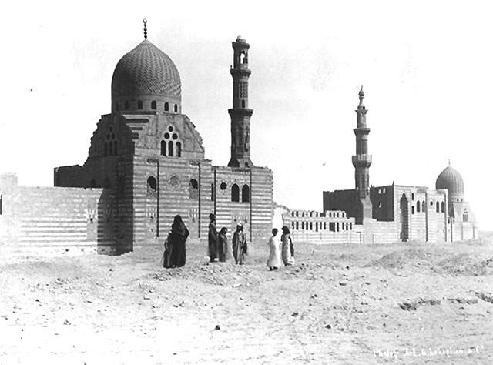
Комплекс Султана Инала, построенный 1451-1456 году находится на самом севере кладбища.Он состоит из руин мечети, медресе, суфийской ханаки.

Slide 21
Генеалогия адыгских князей, ведущих свое происхождение от князя Инала Светлейшего.

Slide 22
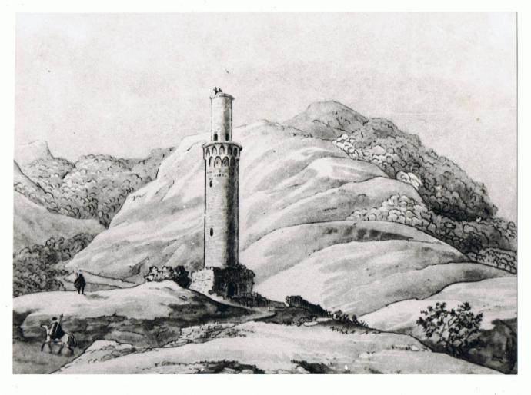
Татартупский минарет в средневековом Джулате.

Slide 23
Внутренний вид одной из мечетей.

